Slide 1
Braindead
Proyecto de ML para The Bridge
Aída Márquez

Slide 2
Cambiar de dirección en mitad de un salto es mala idea casi siempre.

Slide 3


Las películas de miedo me dan miedo
Y las comedias, a veces, también

Slide 4
¿Van a estrenar alguna comedia de terror próximamente?

Slide 5

Me pregunto si se
seguirán haciendo
comedias de terror

Slide 6
Datos para hacer el estudio
Extraídos de Imdb con la API de Tmdb (algunos de Wikipedia fueron descartados)
Películas: 10.000
Características:
Descartadas: "overview", "backdrop_path", "spoken_languagess"
Numéricas: "popularity","vote_count","vote_average","budget","duration"," revenues"
Categóricas: genre_ids

Slide 7
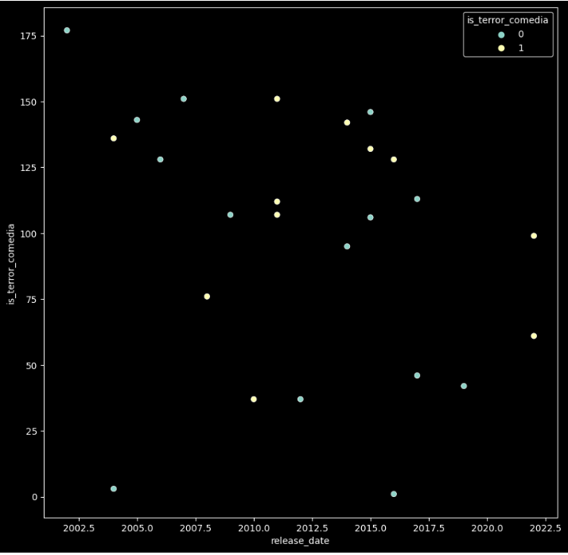
Los datos agregados tienen una distribución bastante irregular
Estrenos por año desde el año 2000
En amarillo las películas de terror
que además son comedias,
en azul las que no,
son de terror y otros géneros

Slide 8
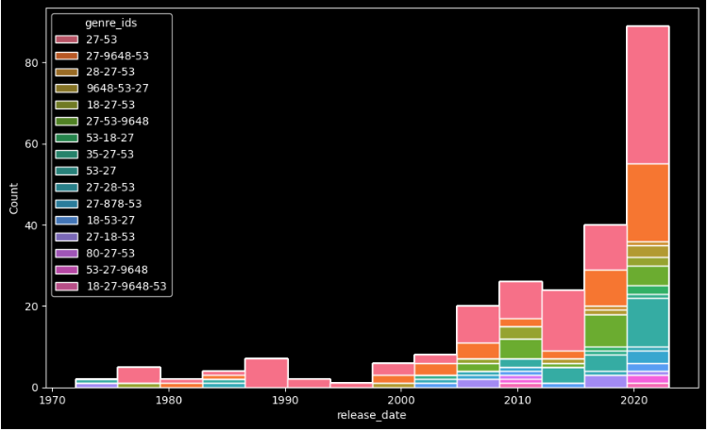
Existen muchas combinaciones
Lo más práctico en este casa será separar en dos categorías

Slide 9
Estrategia inicial
Cómo modelar los datos, qué categorías me interesan
Divido el dataset entre películas de comedia-terror y las demás. La columna is_terror_comedia contiene el dato binario.
Las columnas numéricas serán las que utilice como X

Slide 10
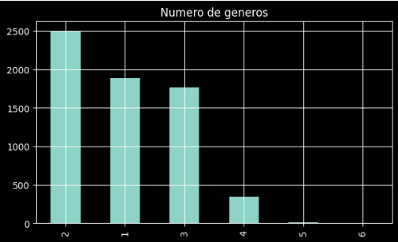
Trabajando con los datos
Feature engineering
Hay muy pocas películas con popularidad mayor a 500
Y muy pocas pertenecientes a idiomas minoritarios, una o menos
Las que pertenecen a más de 4 géneros también con poco representativas
Existe un problema para analizar los datos, la recaudación no es significativa porque es un género que se distribuyó mucho en vídeo

Slide 11
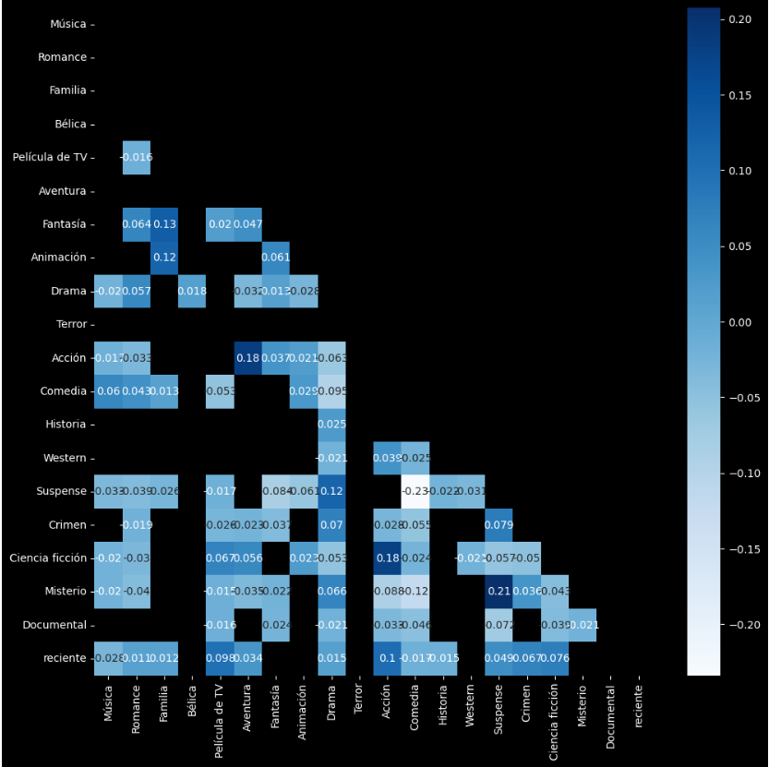
Por curiosidad miramos qué géneros están más correlacionados.

Slide 12
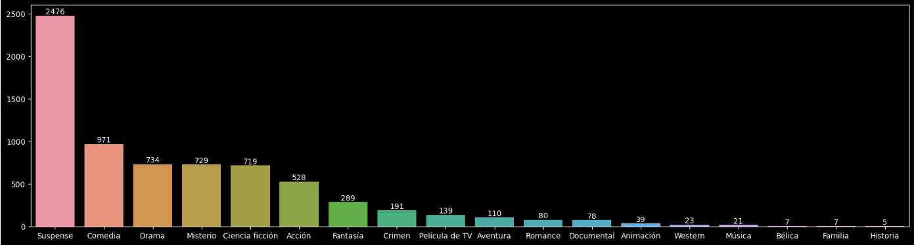

Slide 13
Primera aproximación a algoritmos de clasificación
Feature importances
Probamos varios algoritmos, otros los descartamos por diferentes razones. Pero el objetivo siempre es predecir la categoría (¿pertenece a terror/comedia?)
Regresión Logística
Árboles de decisión
Catboost
Kmodes
Multioutput

Slide 14
Score de los diferentes modelos
Regresión Logística: 0.6025 (C=1, solver='saga')
Árboles de decisión: 0.905805 (n_estimators=100, eval_metric = 'logloss')
Catboost: 0.91(iterations=100, learning_rate=0.05, depth=6, eval_metric='Accuracy')
Kmodes: Descartado
Multioutput: R2 score: 0.95

Slide 15
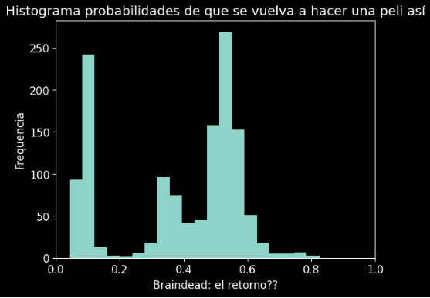
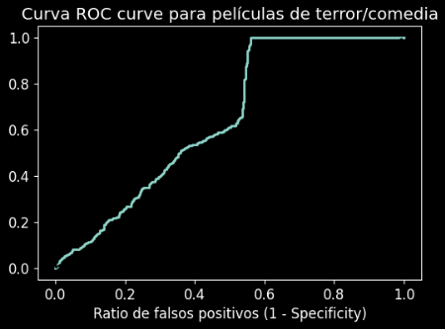
Observaciones tras probar modelos
La regresión logística es pesimista
Y no se ajusta demasiado bien

Slide 16
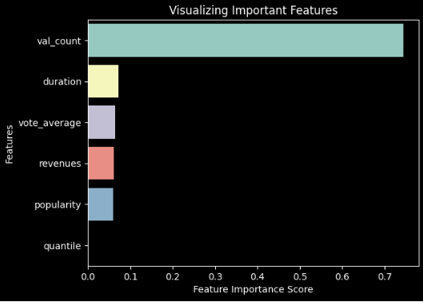
Los árboles se adaptan mejor al problema
XGBoost nos da buenos resultados
Y algunas características ordenadas por importancia

Slide 17
Y Catboost sería la otra opción interesante. Nos devuelve estos indicadores
Precision class=0: 0.9076
Recall class=0: 0.9241
F1 class=0: 0.9158

Slide 18
Opciones descartadas que podrían haber sido interesantes
Series temporales, redes neuronales
Tras un par de pruebas con Fbprophet ... descartado

Slide 19
Estrategia elegida
Riesgo de overfitting. ¿Regularización?
No he visto riesgo de overfitting, aunque habría que estudiar más profundamente las features elegidas.
Quizás habría que usar más categorías, tener en cuenta la industria del vídeo, coetánea de épocas en las que el género fue muy popular.

Slide 20
Conclusiones

Slide 21
Los datos
Ay! los datos
Quizás hay otros enfoques que pudieran enriquecer el resultado del proyecto.
Merecería la pena explorarlos en el futuro.

Slide 22
Gracias
!

